Slide 1

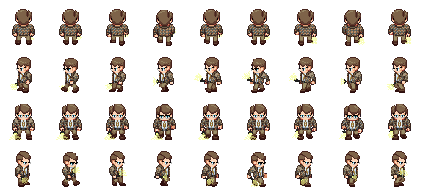

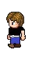
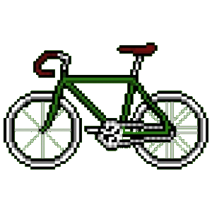
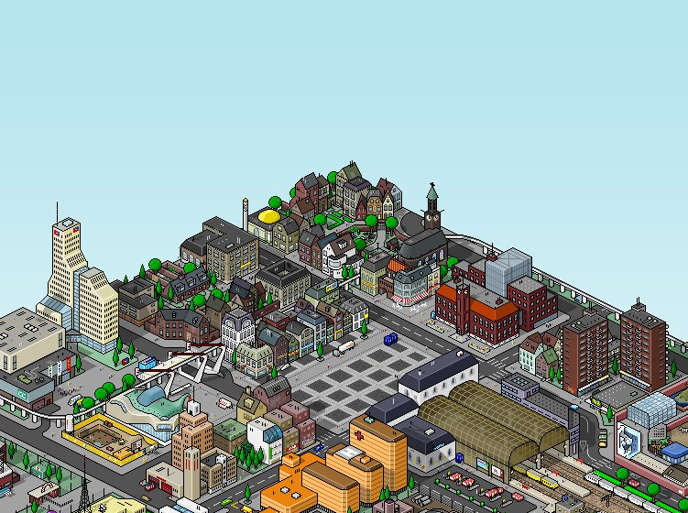

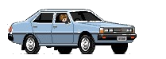
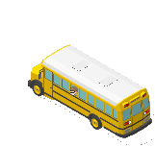
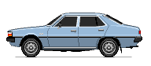
Nasreddine AIOUNE
Mohamed BOULANOUAR
Fabien BRUGE
Matthieu DESMARESCAUX
Bastien VERRIER
Pratique du sport
CIR2 / 2017-2018
Pratiquer au moins une activité physique par jour
Bien-être
Santé
Être en forme

